Slide 1
数据结构与算法设计
林永钢
教材:
[1][殷] 数据结构(C语言版第2版),殷人昆编, 清华大学出版社.
[2][王] 王晓东,计算机算法设计与分析(第5版),电子工业.
[3][S] 唐常杰等译, Sipser著, 计算理论导引, 机械工业.
参考资料:
[4][C] 潘金贵等译, Cormen等著, 算法导论, 机械工业.
[5][M] 黄林鹏等译, Manber著, 算法引论-一种创造性方法, 电子.
[6][L] Lewis等著, 计算理论基础, 清华大学.

Slide 2
引言
旅行商问题Traveling Salesman Problem (TSP): 设有n个城市，已知任意两城市之间距离，现有一推销员想从某一城市出发巡回经过每一城市（且每城市只经过一次），最后又回到出发点，问如何找一条最短路径 。
穷举法的时间复杂性为O(n!)
n = 21时，21! = 5.11×10¹⁹, 设每条路径需CPU时间为1ns ，则总共要1620多年才能完成。

Slide 3
引言
算法的五个特征
1）有穷性 2）确定性
3）输入 4）输出 5）可行性
算法的定义:Informally, an algorithm is any well-defined computational procedure that takes some value, or set of values, as input and produces some value, or set of values, as output. An algorithm is thus a sequence of computational steps that transform the input into the output.

Slide 4
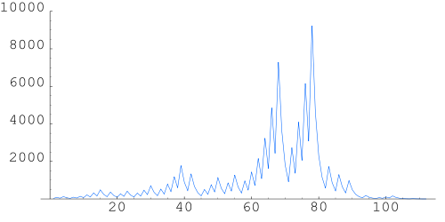
3n+1问题目前不知道有没有算法
输入: 一个正整数n,
映射: f(n) = n/2, 若n是偶数; f(n) = 3n+1, 若n是奇数.
迭代: 5→16→8→…, 到1则停止
输出: n可在f迭代下是否能到1停止
直接模拟是正确的算法吗?
27需迭代111步(见右图)
1~5×10¹⁸都能到1.([wiki])

Slide 5
不可判定问题(没有算法)举例
Hilbert第十问题: “多项式是否有整数根”有没有算法?
1970’s 被证明不可判定.
M = “对于输入“p”, p是k元多项式,
1. 取k个整数的向量x ( 绝对值和从小到大 )
2. 若p(x) = 0, 则停机接受.
3. 否则转1. ”
这个图灵机对输入 p(x,y) = x²+y²-3不停机

Slide 6
引言
A survey of algorithmic design techniques.
Abstract thinking.
How to develop new algorithms for any problem that may arise.
Be a great thinker and designer.
Not: A list of algorithms
- Learn their code
- Trace them until work
- Implement them
- be a mundane programmer

Slide 7
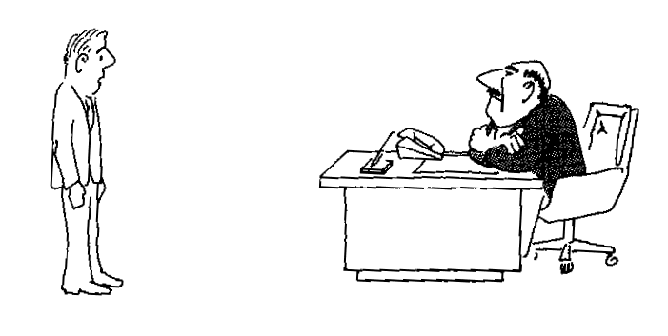
引言：学习算法的意义
“I can’t find an efficient algorithm, I guess I’m just too dumb.”
Serious damage to your
position within the company !!!

Slide 8

引言：学习算法的意义
“I can’t find an efficient algorithm, because no such
algorithm is possible!”
Unfortunately, proving intractability can be just
as hard as finding efficient algorithms !!!
∴ No hope !!!
P ≠ NP

Slide 9
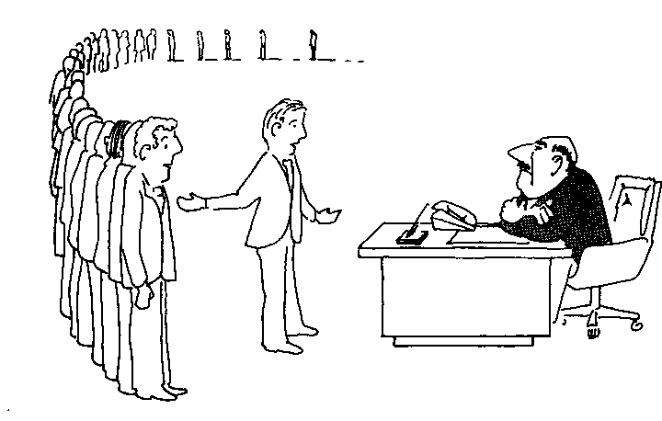
引言：学习算法的意义
“I can’t find an efficient algorithm, but neither
can all these famous people”

Slide 10

引言：学习算法的意义
“Anyway, we have to solve this problem.
Can we satisfy with a good solution ? ”

Slide 11
一些有趣的问题
(1)背包问题1：有一人要从n种物品中选取不超过b千克重的行李随身携带，要求总价值最大。 例：设背包的容量为50千克。物品1重10千克，价值60元；物品2重20千克，价值100元；物品3重30千克，价值120元。求总价值最大。
(2)背包问题2：有一人要从n种货物中选取不超过b千克重的行李随身携带，要求总价值最大。 例：设背包的容量为50千克。物品1有60千克，每千克价值60元；物品2有20千克，每千克价值100元；物品3有40千克，每千克价值120元。求总价值最大。

Slide 12
The Drunk Jailer
（3）A certain prison contains a long hall of n cells, each right next to each other. Each cell has a prisoner in it, and each cell is locked. One night, the jailer gets bored and decides to play a game. For round 1 of the game, he takes a drink of whiskey, and then runs down the hall unlocking each cell. For round 2, he takes a drink of whiskey, and then runs down the hall locking every other cell (cells 2, 4, 6, …). For round 3, he takes a drink of whiskey, and then runs down the hall. He visits every third cell (cells 3, 6, 9, …). If the cell is locked, he unlocks it; if it is unlocked, he locks it.

Slide 13
The Drunk Jailer
He repeats this for n rounds, takes a final drink, and passes out.
Input：The first line of input contains a single positive integer. This is the number of lines that follow. Each of the following lines contains a single integer between 5 and 100, inclusive, which is the number of cells n.
Output：For each line, print out the number.
样例输入 样例输出
2 2
5 10
100

Slide 14
一些有趣的问题：蚂蚁问题
（4）有一根10厘米的细木杆，在第2厘米、第4厘米、第5厘米、第8厘米、第9厘米这五个位置上各有一只蚂蚁。木杆很细，不能同时通过一只蚂蚁。开始时，蚂蚁的头朝左还是朝右是任意的，它们只能朝前走或调头，但不会后退。所有蚂蚁的速度都相同，均为1cm/s。当任意两只蚂蚁碰头时，两只蚂蚁会同时掉头并且仍然按1cm/s朝相反方向走。求蚂蚁掉下木杆的最小和最大时间。
1 2 3 4 5 6 7 8 9
a
b
c
e
d

Slide 15
一些有趣的问题：蚂蚁问题
1 2 3 4 5 6 7 8 9
a
b
c
e
d
0.5s
…
3.5s
c
a
b
d
e
5秒，a掉；6秒，e掉；8秒，b和d掉；9秒，c掉。

Slide 16
课程相关
课程内容
数学基础、分治与排序、动态规划、贪心法、自动机、图灵机、NP问题等.
课程安排
40学时授课
成绩
平时成绩30％，期末闭卷成绩70％

Slide 17
时间复杂性
例：算法A₁,A₂的时间复杂性分别是n,2^{n},设100μs是一个单位时间，求A₁,A₂在1s内能处理的问题规模。
已知lg 2=0.301
T(n) = n
T(n)*10⁻⁴ = 1
即 n*10⁻⁴ = 1
所以 n = 10⁴

Slide 18
符号
一、符号说明
1．取整函数
⎣x⎦ ：小于等于x的最大整数
⎡x⎤ ：大于等于x 的最小整数
性质
x-1 < ⎣x⎦ ≤ x ≤ ⎡x⎤ < x+1

Slide 19
符号

Slide 20
符号
⎡a/b⎤ ≤ [a+(b-1)]/b
⎣a/b⎦ ≥ [a-(b-1)]/b

Slide 21
符号
鸽巢原理（又名抽屉原理）
若n+1只鸽子飞入n个鸽巢，那么至少有一个鸽巢至少有2只鸽子.
若n只鸽子飞入m (n>m)个鸽巢，那么至少有一个鸽巢至少有⎣(n-1)/m⎦+1
只鸽子.

Slide 22
Halloween treats
Every year there is the same problem at Halloween: Each neighbor is only willing to give a certain total number of sweets on that day, no matter how many children call on him, so it may happen that a child will get nothing if it is too late. To avoid conflicts, the children have decided they will put all sweets together and then divide them evenly among themselves. From last year's experience of Halloween they know how many sweets they get from each neighbor. Since they care more about justice than about the number of sweets they get, they want to select a subset of the neighbors to visit, so that in sharing every child receives the same number of sweets. They will not be satisfied if they have any sweets left which cannot be divided.

Slide 23
Halloween treats
Sample Input
4 5 (the number of children and the number of neighbors, respectively. )
1 2 3 7 5
3 6
7 11 2 5 13 17
0 0
Sample Output
3 5
2 3 4

Slide 24
符号
2 对数 lg 2 = 0.301

Slide 25
符号
证明：

Slide 26
符号
log_{b} N = log_{a} N/log_{a}b
log_{e} N = lnN
e = 2.71828
log_{a}b = 1/log_{b}a

Slide 27
符号
二、阶乘
n! = o(n^{n})
n! = ω(2^{n})
log n! = Θ(n log n)

Slide 28
符号
三、求和
等比级数的求和公式

Slide 29
排序与分治算法
主要内容:
1. 排序算法
2. 递归函数
3. 分治原理, 主定理, 二分法
4. 大整数乘法
5. 线性时间选择
6. 最大子段和
7. 最接近点对问题

Slide 30
1. 排序算法
2. 递归函数
3. 分治原理, 主定理, 二分法
4. 大整数乘法
5. 线性时间选择
6. 最大子段和
7. 最接近点对问题

Slide 31
排序
什么是排序？Sorting
排序是计算机内经常进行的一种操作，其目的是将一组“无序”的记录序列调整为“有序”的记录序列。
例如：
52, 49, 80, 36, 14, 58, 61, 23, 97, 75
14, 23, 36, 49, 52, 58, 61 ,75, 80, 97

Slide 32
排序
排序：
假设含n个记录的序列为{ R1, R2, …， Rn }
其相应的关键字序列为 { K1, K2, …，Kn }
这些关键字相互之间可以进行比较，即在它们之间存在着这样一个关系 ： Kp1≤Kp2≤…≤Kpn
按此固有关系将上式记录序列重新排列为 { Rp1, Rp2, …，Rpn } 的操作称作排序。

Slide 33
排序
在待排记录序列中，任何两个关键字相同的记录，用某种排序方法排序后相对位置不变，则称这种排序方法是稳定的，否则称为不稳定的。
例如：
待排序列： 49,38,65,97,76,13,27,49
排序后: 13,27,38,49,49,65,76,97 — 稳定
排序后: 13,27,38,49,49,65,76,97—不稳定

Slide 34
快速排序
基本思想：
通过一趟排序将待排序记录分割成两个部分
一部分记录的关键字比另一部分的小。
选择一个关键字作为分割标准，称为pivot
基本操作：
选定一记录R（pivot），将所有其他记录关键字k’与该记录关键字k比较
若 k’<k则将记录换至R之前；
若k’ >k 则将记录换至R之后;
继续对R前后两部分记录进行快速排序，直至排序范围为1;

Slide 35
快速排序
pivot
无序序列
一次划分
无序子序列1
无序子序列2
49 38 65 97 76 13 27 49
27 38 13 49 76 97 65 49
继续划分

Slide 36
用第一个记录作pivot
49 38 65 97 76 13 27 49
49
l
h
h
一趟快速排序
27 38 65 97 76 13 49
l
l
h
27 38 97 76 13 65 49
l
h
h
27 38 13 97 76 65 49
l
l
h
27 38 13 76 97 65 49
l
h
h
27 38 13 49 76 97 65 49
h
l

Slide 37
快速排序
[27 38 13] 49 [76 97 65 49]
一趟快速排序
[13] 27 [38] 49
[49 65] 76 [97]
两趟快速排序
13 27 38 49 49 65 76 97
三趟快速排序
快速排序

Slide 38
快速排序
设初始时
low指针指向第一个记录；
high指针指向最后一个记录；
一趟快速排序的算法过程：
将第一个记录设置为pivot
从表的两端交替地向中间扫描，直到两个指针相遇
先从高端扫描
找到第一个比pivotkey小的记录
将该记录移动到low指针指向的地方；
再从低端扫描
将pivot移动到low指针位置，并返回该位置

Slide 39
int Partition(SqList &L, int low, int high)
{ /*对顺序表L中子表r[low..high]的记录
作一趟快速排序，并返回pivot记录所在位置。*/
}//Partition
L.r[0]=L.r[low]; //用第一个记录作pivot记录
pivotkey=L.r[low].key; // pivotkey是pivot关键字
while(low<high)
{ //从表的两端交替地向中间扫描
while(low<high && L.r[high]. Key>=pivotkey)
--high;
L.r[low]=L.r[high];
while (low<high && L.r[low]. Key<=pivotkey)
++low;
L.r[high]=L.r[low]; } // 交替扫描结束
L.r[low]=L.r[0]; //pivot位置
return low; //返回pivot位置

Slide 40
void Qsort(SqList &L, int low, int high)
{//对顺序表L中的子序列L.r[low.. high]作快速排序
if (low<high)
{ pivotloc=Partition(L, low, high);
QSort(L, low, pivotloc-1);
Qsort(L, pivotloc+1, high);
}
}
递归结束条件
void QuickSort(SqList &L )
{//对顺序表L快速排序
QSort(L, 1, L.length);
}

Slide 41
快速排序特点
存储结构：顺序
时间复杂度
最坏情况：每次划分选择pivot是最小或最大元素
最坏情况： O(n²)
最好情况（每次划分折半）： O(nlog₂n)
平均时间复杂度为O(nlog₂n)
空间复杂度
最坏情况：O(n)
最好情况（每次划分折半）： O(log₂n)
平均空间复杂度O(log₂n)
稳定性
不稳定

Slide 42
时间复杂度分析
最坏情况分析: 每次分成大小为1和n-1的两段
T(n) = O(n²)
最好情况分析: 每次分成大小为n/2的两段
T(n) = O( nlogn )

Slide 43
快速排序
快速排序的基本思想是基于分治策略的。对于输入的子序列L[p..r]，分三步处理：
1、分解(Divide)：将待排序列L[p..r]划分为两个非空子序列L[p..q]和L[q+1..r]，使前面任一元素的值不大于后面元素的值。
途径实现：在序列L[p..r]中选择数据元素L[q]，经比较和移动后，L[q]将处于L[p..r]中间的适当位置，使得数据元素L[q]的值小于L[q+1..r]中任一元素的值。

Slide 44
快速排序
2、递归求解(Conquer)：通过递归调用快速排序算法，分别对L[p..q]和L[q+1..r]进行排序。
3、合并(Merge)：由于对分解出的两个子序列的排序是就地进行的，所以在L[p..q]和L[q+1..r]都排好序后不需要执行任何计算L[p..r]就已排好序，即自然合并。
这个解决流程是符合分治法的基本步骤的。因此，快速排序法是分治法的经典应用实例之一。

Slide 45
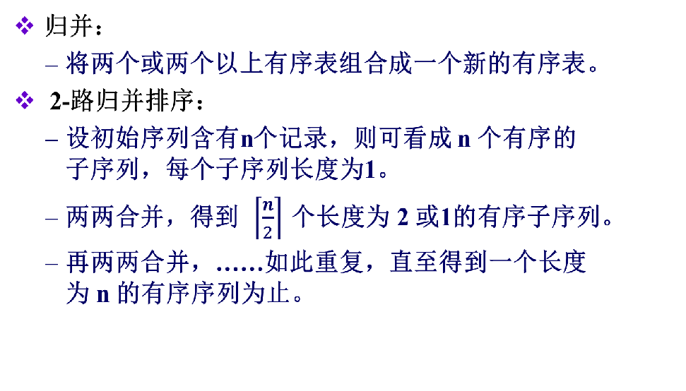
归并排序

Slide 46
归并排序
例
初始关键字： [49] [38] [65] [97] [76] [13] [27]
一趟归并后： [38 49] [65 97] [13 76] [27]
二趟归并后： [38 49 65 97] [13 27 76]
三趟归并后： [13 27 38 49 65 76 97]

Slide 47
归并排序
A: 1 3 8 9 11
B: 2 5 7 10 13
C: 1 2 3 5 7 8 9 10 11 13

Slide 48
归并排序
void Merge(T A[], int Alen, T B[], int Blen, T C[]){
int i=0,j=0,k=0;
while(i < Alen && j < Blen){
if(A[i] < B[j])
C[k++] = A[i++];
else
C[k++] = B[j++];
}
while(i < Alen)
C[k++] = A[i++];
while(j < Blen)
C[k++] = B[j++];
}

Slide 49
归并排序
void MergeSort(int A[], int B[], int l, int h)
{
if(l == h)
return;
int m = (l+h)/2;
MergeSort(A, B, l, m);
MergeSort(A, B, m+1, h);
Merge(A, B, l, m, h);
}
1
n=2
T(n)=
2T(n/2)
+cn
n>2

Slide 50
归并排序
时间复杂度：
共进行 ⎡log₂n⎤ 趟归并，每趟对n个记录进行归并
所以时间复杂度是O(nlogn)
空间复杂度：
O(n)
稳定性：
稳定

Slide 51
1. 排序算法
2. 递归函数
3. 分治原理, 主定理, 二分法
4. 大整数乘法
5. 线性时间选择
6. 最大子段和
7. 最接近点对问题

Slide 52
递归函数
递归算法: 直接或间接地调用自身的算法
递归函数: 用函数自身给出定义的函数
边界条件与递归方程是递归函数的两要素
保障在有限次计算后得出结果
边界条件
递归方程
int fib(int n)
{ if (n <= 1) return 1;
return fib(n-1)+fib(n-2); }

Slide 53
1. 排序算法
2. 递归函数
3. 分治原理, 主定理, 二分法
4. 大整数乘法
5. 线性时间选择
6. 最大子段和
7. 最接近点对问题

Slide 54
分治基本过程
分: 将问题分解成若干个子问题
治: 递归求解子问题
合:由子问题解合并得到原问题解
divide-and-conquer(P)
{ if ( | P | <= n0) adhoc(P); //解决小规模的问题
else
{ divide P into P₁, P₂,..., P_{a}; //分解问题
for (i=1,i<=a,i++)
y_{i}=divide-and-conquer(P_{i}); //递归的解各子问题
return merge(y₁,...,y_{a}); //合并出原问题的解
}
}

Slide 55
分治过程图示
问题
分解
子问题
分解
基本问题
求解
基本问题解
合并
子问题解
合并
问题解

Slide 56
分治的原则
子问题相互独立(为什么), 无重复
若有大量重复子问题, 改用动态规划
子问题规模(n/b)大致相等(平衡思想)
子问题和原问题类似, 可递归求解
子问题解合并能得到原问题解
设分解出的子问题有a 个, 时间复杂度T(n)，分解+合并时间f(n) :
divide-and-conquer(P)
{ if ( | P | <= n0) adhoc(P);
else
{ divide P into P₁, P₂,..., P_{a};
for (i=1,i<=a,i++)
y_{i}=divide-and-conquer(P_{i});
return merge(y₁,...,y_{a});
} }

Slide 57
分治中经常出现的递推关系
设a≥1, b≥2, 分治中经常出现
教材中的公式 (Page 17)
这个公式有时使用不是很方便, 介绍分治主定理

Slide 58
分治主定理([M]Page37)
设a≥1, b≥2
则
注:[M]中为大O记号, 无详细证明. 证明见附录.

Slide 59
分治主定理([C]第4章)
设a≥1, b≥2
则
注:[C]中有详细证明.

Slide 60
推广
b n = 1
T( ⎣c₁n⎦ )+T( ⎣c₂n⎦ )+bn n > 1
T(n) =
Θ(nlogn)
c₁+c₂=1
T(n) =
Θ(n)
c₁+c₂<1
特别地，当c₁+c₂ <1时，有
T(n) ≤ bn/(1– c₁ – c₂) = O(n)

Slide 61
二分法
输入: 实数序列a₁,…,a_{n}, 性质P(关于序列单调)
输出: 满足性质P的临界点位置
例1: 输入序列(a₁<…<a_{n})和m, 判断m是否在序列中
枚举: 时间复杂度为O(n)
二分法: 运算1次, 解范围缩小一半
T(n) = T(n/2) + 1
T(n) = Θ(log n)
条件: 性质P满足单调性
例2: 求f(x)=lnx+2x-6在(2,3)中的近似零点.
Notes:
注1: 求零点二分法比牛顿迭代法慢很多。注2: 还有很多类似于二分的例子，例如优选法对单峰函数求极值、用天平从一堆球中将有唯一不同重量的球找出来。

Slide 62
二分法
例3: 现给出4根电缆，长度分别为8.02、7.43、 4.57、 5.39，要你把它们分割成11根等长的电缆，每根电缆的最大长度是多少？
使用二分法的条件
解具有递增（或递减）的特性
对于某个值不是问题的解，那么比这个值大（或小）的值均不是问题的解
Notes:
注1: 求零点二分法比牛顿迭代法慢很多。注2: 还有很多类似于二分的例子，例如优选法对单峰函数求极值、用天平从一堆球中将有唯一不同重量的球找出来。

Slide 63
分治法求n元集最大最小元素
假设n=2^{m}。要求每次平分成2个子集。
1. void maxmin(int A[],int &e_max,int &e_min,int low,int high)
2. {
3. int mid,x1,y1,x2,y2;
4. if ((high-low <= 1)) {
5. if (A[high]>A[low]) {
6. e_max = A[high];
7. e_min = A[low];
8. }
9. else {
10. e_max = A[low];
11. e_min = A[high];
12. }
13.}

Slide 64
分治法求n元集最大最小元素
14. else {
15. mid = (low + high) / 2;
16. maxmin(A,x1,y1,low,mid);
17. maxmin(A,x2,y2,mid+1,high);
18. e_max = max(x1,x2);
19. e_min = min(y1,y2);
20. }
21. }
1
n=2
T(n)=
2T(n/2)
+2
n>2

Slide 65
迭代法
T(n)=2T(n/2)+2
=2[2T(n/2²)+2]+2
=2²T(n/2²)+2(1+2)
=2³T(n/2³)+2(1+2+2²)
= …
n=2^{m}
=2^{m-1}T(2)+2(1+2+…
+2^{m-2})
=2^{m-1}+2[1(1 - 2^{m-1})/(1 - 2)]
=2^{m-1}+2^{m} - 2
=3n/2-2

Slide 66
课堂练习
T(n)=3T(n/2) T(1)=1 n=2^{m}
log₂n
T(n)=3

Slide 67
答案
T(n)=3T(n/2) T(1)=1
n=2^{k}
=3T(2^{k-1})
=3²T(2^{k-2})
= …
=3^{k}T(2^{k-k})
= 3^{k}T(1)
= 3^{k}
k=log₂n

Slide 68
课堂练习
用分治法求n个元素集合S中的最大、最小元素。写出算法，并分析时间复杂性（比较次数）。
假设n=3^{m}。要求每次平分成3个子集。
3
n=3
T(n)=
3T(n/3)
+4
n>3
T(n)=5n/3-2
平分成2个子集 T(n) = 3n/2-2

Slide 69
求n元集最大最小元素
思考题
不用（递归的）分治法求n个元素集合S中的最大、最小元素，使得
T(n)仍为 3n/2-2。
这里假设n=2^{m}。

Slide 70
1. 排序算法
2. 递归函数
3. 分治原理, 主定理, 二分法
4. 大整数乘法
5. 线性时间选择
6. 最大子段和
7. 最接近点对问题

Slide 71
大整数乘法
输入: 两个n位二进制数X,Y
输出: X×Y
输入规模: n
方案一: 直接计算
时间复杂度O(n²)
方案二: 尝试分治法
 |  |  |  |  | 1 | 0 | 1 | 1
 |  |  |  | × | 1 | 1 | 0 | 1
 |  |  |  |  | 1 | 0 | 1 | 1
 |  |  | 1 | 0 | 1 | 1
 | + | 1 | 0 | 1 | 1
 | 1 | 0 | 0 | 0 | 1 | 1 | 1 | 1

Slide 72

大整数乘法: 分治
将X和Y都分两段, 即 X=A2^{n/2}+B, Y=C2^{n/2}+D
XY=(A2^{n/2}+B)(C2^{n/2}+D)=AC2^{n}+(AD+BC) 2^{n/2}+BD
Mt(X,Y,n)
1. if n=1, return(X*Y)
2. X=[A,B], Y=[C,D], k=⎡n/2⎤
3. a=Mt(A,C,k), b=Mt(A,D,k),
4. c=Mt(B,C,k), d=Mt(B,D,k)
5. return(a2^{n}+(b+c)2^{k}+d)
divide-and-conquer(P)
{ if ( | P | <= n0) adhoc(P);
else
{ divide P into P₁, P₂,..., P_{a};
for (i=1,i<=a,i++)
y_{i}=divide-and-conquer(P_{i});
return merge(y₁,...,y_{a});
} }

Slide 73
时间复杂度T(n)分析
将X和Y都分两段, 即 X=A2^{n/2}+B, Y=C2^{n/2}+D
XY=(A2^{n/2}+B)(C2^{n/2}+D)=AC2^{n}+(AD+BC) 2^{n/2}+BD
令T(n)为n位乘法所需时间, T(n)的构成:
4次n/2位乘法, 3次不超过n位加法, 2次移位
由分治主定理T(n)=O(n²)
改进: AC, AD, BC, BD不独立

Slide 74
大整数乘法: 改进的分治
将X和Y都分两段, 即 X=A2^{n/2}+B, Y=C2^{n/2}+D
XY=(A2^{n/2}+B)(C2^{n/2}+D)=AC2^{n}+(AD+BC) 2^{n/2}+BD
= AC2^{n}+((A-B)(D-C)+AC+BD)2^{n/2}+BD
T(n)构成: 3次n/2位乘法, 6次不超过n位加法, 2次移位
根据分治主定理 T(n) = Θ(n^{log23})
注: 分多段可改进(见本章习题);
Strassen矩阵乘法(8次乘法改为7次乘法)

Slide 75
1. 排序算法
2. 递归函数
3. 分治原理, 主定理, 二分法
4. 大整数乘法
5. 线性时间选择
6. 最大子段和
7. 最接近点对问题

Slide 76
求最小元素
算法
int FindMin( Array[], int Len)
{
int MinIndex = 1;
for(int i = 2; i <=Len; i++){
if(Array[MinIndex] > Array[i]) MaxIndex = i;
}
return MinIndex;
}

Slide 77
求最小元素
最小问题
问题下界：假设集合中元素是互不相同的。则n-1个元素不是最小元素。
对某一个元素，只有它在某一次比较中失败了，才能确定它不是最小元素。因此 ，有n-1个元素在某次失败
每一次比较只能确定一个失败者，确定n-1个在某次比较中的失败者需要n-1次比较
确定最小元素至少需要n-1次比较，n-1次比较是最小问题的下界
前面算法的比较次数是n-1次，达到问题 的下界，因此它是最优算法

Slide 78
求第2小的元素
一般情况下2n-3次比较
第2小元素一定存在于同最小元素比较过的元素之中
个元素同最小元素比较过
1
找第2小的元素共需比较次数
1
2
n－1+ －1
1
3
2
4
1
8
3
6
2
7
4
5

Slide 79
引例
在中国的古代，25匹马通过赛跑来决出前3名，每5匹马一组，问最少需要几组？
由快到慢
A
B
C
D
E
D
C
A
E
B
从快到慢
5组

Slide 80
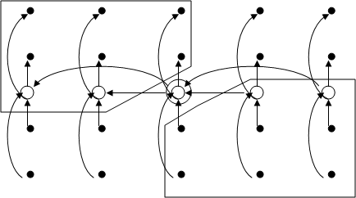
线性时间选择算法
线性时间选择算法Select:
1. 将n个数划分成⎡n/5⎤组, 取出每组中位数(共⎡n/5⎤个),
2. 使用Select找这⎡n/5⎤个数的中位数
3. 以这个数为基准划分
4. 选一个部分继续执行Select
比如 if (|S₁| ≥ k) return(Select(k,S₁));
else if (|S₁| +|S₂|≥k) return(x);
else return(Select(k- |S₁| -|S₂|, S₃))

Slide 81
线性时间选择
按递增顺序，找出下面29个元素的第18小元素：8,31,60,33,17,4,51,57,49,35,11,43,37,3,13,52,6,19,25,32,54,16,5,41,7,23, 22,46,29。

Slide 82
线性时间选择的一种实现方式
29个元素第18小：8,31,60,33,17,4,51,57,49,35,11,43, 37,3,13,52,6,19,25,32,54,16,5,41,7,23, 22,46,29。
前面25个元素划分为5组：(8,31,60,33,17), (4,51,57,49,35), (11,43,37,3,13), (52,6,19,25,32), (54,16,5,41,7)，其余4个元素暂不处理；
提取每一组的中值构成集合：（31,49,13,25,16）
递归求得x＝25；
{8,17,4,11,3,13,6,19,16,5,7,23,22}，13
{25}，1
{31,60,33,51,57,49,35,43,37,52,32,54,41,46,29}； 15

Slide 83
线性时间选择程序
1 template <class Type>
2 Type Select(Type a[], int p, int r, int k)
3 { if( r - p < 75 ) { 直接对数组a[p:r]排序; return a[p+k-1];}
4 for( int i = 0; i <= (r - p - 4) / 5 ; i++ ) //分⎡n/5⎤组, 取各组中位数
5 将a[p+5*i]至a[p+5*i+4]的第3小元素与a[p+i]交换位置;
6 Type x = Select(a,p,p+(r-p-4)/5, (r-p-4)/10); //取中位数的中位数, T(n/5)
7 int i = Partition(a,p,r,x), j = i - p +1;
8 if ( k == j ) return a[i];
9 else if ( k < j ) return Select(a,p,i-1,k); //选择左片递归, 最多T(3n/4)
10 else return Select(a,i+1,r,k-j); //选择右片递归, 最多T(3n/4)
11 }

Slide 84
线性选择实现方式
29个元素第18小：8,31,60,33,17,4,51,57,49,35,11,43, 37,3,13,52,6,19,25,32,54,16,5,41,7,23, 22,46,29。
for( int i = 0; i <= (r - p - 4) / 5 ; i++ ) //分⎡n/5⎤组, 取各组中位数
{ 将a[p+5*i]至a[p+5*i+4]的各组分别排序；
将a[p+5*i]至a[p+5*i+4]的第3小元素与a[p+i]交换位置;}
8
17
31
33
60
31
17
8
33
60
8
31
60
33
17
31 | 4
17 | 51
8 | 57
33 | 49
60 | 35
31 | 4
17 | 35
8 | 49
33 | 51
60 | 57
31 | 4
49 | 35
8 | 17
33 | 51
60 | 57

Slide 85
线性选择实现方式
29个元素第18小：
for( int i = 0; i <= (r - p - 4) / 5 ; i++ ) //分⎡n/5⎤组, 取各组中位数
{ 将a[p+5*i]至a[p+5*i+4]的各组分别排序；
将a[p+5*i]至a[p+5*i+4]的第3小元素与a[p+i]交换位置;}
31 | 4 | 3 | 6 | 5
49 | 35 | 11 | 19 | 7
13 | 17 | 8 | 33 | 60
25 | 51 | 37 | 32 | 41
16 | 57 | 43 | 52 | 54

Slide 86
线性选择实现方式
29个元素第18小： 8,31,…, ,41,7, 23, 22,46,29。
x=Select(a,p,p+(r-p-4)/5, (r-p-4)/10);//取中位数的中位数
31 | 4 | 3 | 6 | 5
49 | 35 | 11 | 19 | 7
13 | 17 | 8 | 33 | 60
25 | 51 | 37 | 32 | 41
16 | 57 | 43 | 52 | 54
x = 25
a[29]={31,49,13,25,16,4,35,17,51,57,3,11,8,37,43,6,19,33,32,52,5,7,60,41,54,23,22,46,29}

Slide 87
线性选择实现方式
int i = Partition(a,p,r,x), j = i - p +1;
x = 25
a[29]={31,49,13,25,16,4,35,17,51,57,3,11,8,37,43,6,19,33,32,52,5,7,60,41,54,23,22,46,29}
a[29]={22,23,13,7,16,4,5,17,19,6,3,11,8, 25a[13],43,37,57,33,32,52,51,35, 60,41,54,49,31,46,29}
i = 13

Slide 88
线性选择实现方式
29个元素第18小：
a[29]={22,23,13,7,16,4,5,17,19,6,3,11,8, 25a[13],43,37,57,33,32,52,51,35,60,41,54,49,31,46,29}
x = 25 i = 13
j = i - p +1;
if ( k == j ) return a[i];
else if ( k < j ) return Select(a,p,i-1,k);
else return Select(a,i+1,r,k-j);
{43,37,57,33,32,52,51,35,60,41,54,49,31,46,29}

Slide 89
线性时间选择程序
已知小于或者等于x的元素
中值序列 左侧<=x
右侧>=x
从小到大
x
已知大于或者等于x的元素

Slide 90
T(n) = 3T(n/4) +cn²
T(n) = 3[3T(n/4/4) + c(n/4)²] +cn²
T(n) = 3²T(n/4²) + 3c(n/4)² +cn²
T(n) = 3³T(n/4³) + 3²c(n/16)² + 3c(n/4)² +cn²

Slide 91
T(n) = T(n/3) + T(2n/3) + cn
T(n) = [T(n/3/3) + T(2n/3/3) + c(n/3)] + [T(2n/3/3) + T(4n/3/3) + c(2n/3)] + cn
T(n) = [T(n/9)+T(2n/9)+T(2n/9)+T(4n/9)] + [c(n/3) + c(2n/3)] + cn

Slide 92
1. 排序算法
2. 递归函数
3. 分治原理, 主定理, 二分法
4. 大整数乘法
5. 线性时间选择
6. 最大子段和
7. 最接近点对问题

Slide 93
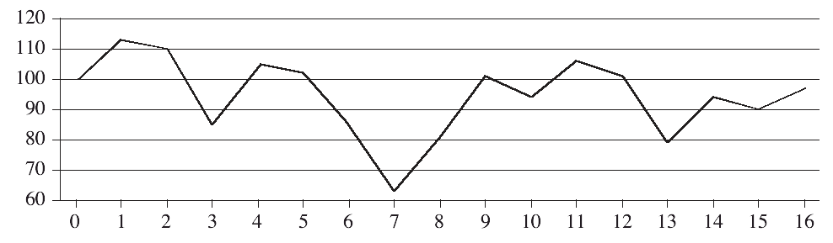
引例

Slide 94
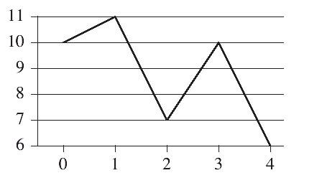
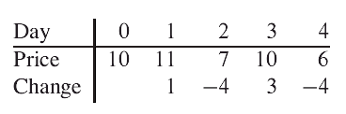
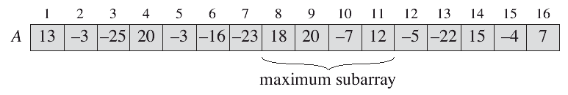

Slide 95
最大子段和
给定整数序列a₁,a₂,…,a_{n}，求形如 的子段和的最大值。规定子段和为负整数时，定义其最大子段和为0，即
例如，(a₁,a₂,a₃,a₄,a₅,a₆)=(-2,11,-4,13,-5,-2)
最大子段和为

Slide 96
1 可以把所有的子段和计算出来，找到最小的
2 找到所有子段算法：
每个子段有一个起点i和一个终点j
把起点位置i从左到右进行扫描
确定起点后，把终点位置j，左到右进行扫描，确定起点终点后，把这个子段中所元素相加（i,i+1,…,j),

Slide 97
int MaxSubSum1(int n, int a[], int &besti, int &bestj)
{ //数组a[]存储ai，返回最大子段和，保存起止位置到Besti,Bbestj中
int sum=0;
for(int i=1; i<=n; i++)
for(int j=i; j<=n; j++) {
int thissum=0;
for(int k=i; k<=j; k++)
thissum += a[k];
if(thissum>sum) {
sum=thissum;
besti=i; bestj=j;
}
}
return sum;
}
算法：T(n)=O(n³)

Slide 98
int MaxSubSum2(int n, int a[], int &besti, int &bestj)
{ //数组a[]存储ai，返回最大子段和，保存起止位置到Besti,Bbestj中
int sum=0;
for(int i=1; i<=n; i++){
int thissum=0;
for(int j=i; j<=n; j++) {
thissum += a[j];
if(thissum>sum) {
sum=thissum;
besti=i; bestj=j;
}
}
return sum;
}
改进算法：T(n)=O(n²)

Slide 99
最大子段和: 分治算法
基本思想
将A[1..n]分为a[1..n/2]和a[n/2+1..n]，分别对两区段求最大子段和，这时有三种情形：
Case 1：a[1..n]的最大子段和的子段落在a[1..n/2]；
Case 2：a[1..n]的最大子段和的子段落在a[n/2..n]；
Case 3：a[1..n]的最大子段和的子段跨在a[1..n/2]和a[n/2..n]之间；

Slide 100
对Case 1和Case 2可递归求解；
对Case 3，可知a[n/2]和a[n/2+1]一定在最大和的子段中，因此
在a[1..n/2]中计算：
在a[n/2..n]中计算：
易知：S₁+S₂是Case 3的最大值

Slide 101
int MaxSubSum3(int a[], int left, int right)
{ //返回最大子段和
int sum=0;
if(left==right)
sum=a[left]>0?a[left]:0;
else {
int center=(left+right)/2;
int leftsum=
MaxSubSum3(a, left,center);
int rightsum=
MaxSubSum3(a, center+1, right);
int s1=0; int leftmidsum=0;
for(int i=center; i>=left; i--) {
leftmidsum += a[i];
if(leftmidsum>s1) s1=leftmidsum;
}

Slide 102
int s2=0; int rightmidsum=0;
for(int i=center+1; i<=right; i++) {
rightminsum += a[i];
if(rightmidsum>s2)
s2=rightmidsum;
}
int sum=s1+s2;
if(sum<leftsum) sum=leftsum;
if(sum<rightsum) sum=rightsum;
}//end if
return sum;
}//end

Slide 103
1. 排序算法
2. 递归函数
3. 分治原理, 主定理, 二分法
4. 大整数乘法
5. 线性时间选择
6. 最大子段和
7. 最接近点对问题

Slide 104
Have you ever played quoit in a playground? Quoit is a game in which flat rings are pitched at some toys, with all the toys encircled awarded. In the field of Cyberground, the position of each toy is fixed, and the ring is carefully designed so it can only encircle one toy at a time. On the other hand, to make the game look more attractive, the ring is designed to have the largest radius. Given a configuration of the field, you are supposed to find the radius of such a ring. Assume that all the toys are points on a plane. A point is encircled by the ring if the distance between the point and the center of the ring is strictly less than the radius of the ring. If two toys are placed at the same point, the radius of the ring is considered to be 0.

Slide 105
最接近点对问题
输入: 平面上点集 P = { p₁, p₂,…, p_{n} }
输出: (s, t) 使得 d( p_{s} , p_{t} ) = min { d(u,v) | u≠v ∈ P }
其中设 u = (x₁,y₁), v = (x₂,y₂),
算法设计分析过程:
直接法--一维--排序--分治--二维--改进--改进

Slide 106
最近点对-逐对求距离
输入: 平面上点集 P = { p₁, p₂,…, p_{n} }
输出: (s, t) 使得d( p_{s} , p_{t} )是最小点间距
O(1)
1. 初始化: min = d(p₁,p₂); s=1; t=2;
2. 对 i = 1 : n-1
3. 对 j = i+1 : n
4. 若 min > d(p_{i},p_{j}),
5. 则 s = i; t = j; min = d(p_{i},p_{j})
6. 输出(s,t)
O(n²)
{
O(1)
总时间 O(C(n,2)) = O(n²)

Slide 107
最近点对--一维方法一
排序再逐个计算距离:
1. 排序: p_{i1} ≤ p_{i2} ≤ … ≤ p_{in} .
2. 初始化: min = d(p_{i1}, p_{i2} ); s = i₁; t = i₂;
3. 对 k = 2 : n-1
4. 若 min > d( p_{ik} , p_{ik+1} )
5. 则 s = i_{k}; t = i_{k+1}; min = d( p_{ik} , p_{ik+1} )
总时间 O(nlogn)
不能推广到二维
O(n logn)
O(n)
{
O(1)

Slide 108
最近点对--一维分治
问题1: 设点集合为S, 如何分成两个部分S_{L}和S_{R}?
取中点 m = (min S + max S)/2 划分, 可能不平衡
取中位数划分(解决了平衡问题)
问题2: 如何合并?
最小距离 = min { d_{L}, d_{R}, min S_{R}- max S_{L} }
O(n)
2T(n/2)
O(n)
O(1)
1. 分: 取S中位数, 划分为 S_{L} < S_{R} .
2. 治: 递归求S_{L}(S_{R})的最近点对距离d_{L}(d_{R})
3. 合: 取S_{L}最大点p, S_{R}最小点q
4. δ = min { d_{L}, d_{R}, q-p }

Slide 109
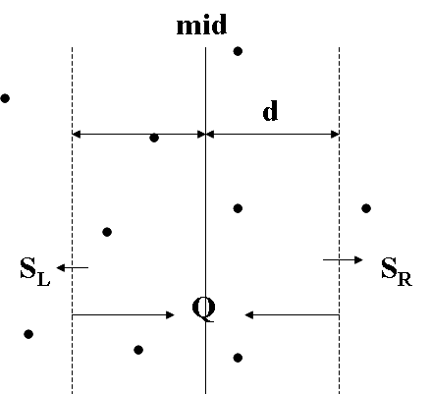
最近点对—二维分治尝试
设点集合为S,
1. 分: 取S横坐标中位数mid, 划分为 S_{L} <_{x} S_{R} .
2. 治: 递归求S_{L}(S_{R})的最近点对距离d_{L}(d_{R})
3. 合: d = min { d_{L}, d_{R} }
4. 取 Q = { p∈S | |x(p) - mid| < d }
5. 逐对求Q中最近点对的距离d.
分O(n), 治2T(n/2), 合O(n²)
根据分治主定理 T(n) = O(n²)

Slide 110
鸽巢(抽屉)原理的简单应用
任取一个d×d正方形内的点集A,
若A中任意两点距离都 ≥ d, 则A中点数 ≤ 4.
任取一个d×2d矩形内点集A,
若A中任意两点距离都 ≥ d, 则A中点数 ≤ 6.

Slide 111
方案一: Q左右分开
mid
d
p
Q右侧中与p距离 < d 的点数 ≤ 6
d
Q

Slide 112
方案二: 检查p下方的点
定义窗口
R(p,d) = {(x,y) : |x-mid|<min{d_{L},d_{R}}, 0≤y(p)-y≤d }
Q中p下方与p距离 ≤ d 的点一定在R(p,d)中
而且点数 ≤ 7 = 4 + 3
mid
min{d_{L},d_{R}}
p
d
窗口R(p,d)
Q

Slide 113
最近点对--合并时间改进一
1. 分: 取S横坐标中位数mid, 划分为 S_{L} ≤_{x} S_{R} .
2. 治: 递归求S_{L}(S_{R})的最近点对距离d_{L}(d_{R})
3. d = min { d_{L}, d_{R} }
4. Q = { p∈S | |x(p) - mid| < d } 按纵坐标升序
5. 对 i = 1 到 |Q|-1,
6. j=i+1,
7. while(y(j)-y(i)<d)
8. {若d(pi,pj)<d, 更新d; j=j+1}
步4: O(nlogn), 步78循环至多7次, 步5-8循环至多n次
T(n) = O( n log²n ), 进一步改进?
T(2^{k})=2T(2^{k-1})+k2^{k},
=2²T(2^{k-1})+
(k-1)2^{k}+k2^{k}.
=O(k²2^{k})
=O(n log²n)
称5--8过程为:
对Q中每个点p,
检查窗口R(p,d),
更新最短距离d

Slide 114
最近点对--合并时间改进二
排序放到分治前:
设有平面点集S, 按y坐标升序(预处理)
1. 分: 取S横坐标中位数mid, 划分为 S_{L} <_{x} S_{R} .
2. 治: 递归求S_{L}(S_{R})的最近点对距离d_{L}(d_{R})
3. 合: d = min { d_{L}, d_{R} }
4. 从S_{L},S_{R}中归并取 Q = { p∈S | |x(p) - mid| < d }
5. 对Q中每个点p, 检查窗口R(p,d), 更新最短距离d
O(nlogn)

Slide 115
算法图示--初始
S
设有平面点集S
按y坐标递减(预处理)
1. 分: 取S横坐标中位数mid, 划分 S_{L},S_{R}.
2. 治: 递归求S_{L}(S_{R})最近点对距离d_{L}(d_{R})
3. 合: d = min { d_{L}, d_{R} }
4. 由S_{L},S_{R}按纵坐标大小归并得 Q
5. 对Q中每个点p,
6. 检查窗口R(p,d)
7. 更新最短距离

Slide 116
算法图示--预处理
设有平面点集S
按y坐标递减(预处理)
1. 分: 取S横坐标中位数mid, 划分 S_{L},S_{R}.
2. 治: 递归求S_{L}(S_{R})最近点对距离d_{L}(d_{R})
3. 合: d = min { d_{L}, d_{R} }
4. 由S_{L},S_{R}按纵坐标大小归并得 Q
5. 对Q中每个点p,
6. 检查窗口R(p,d)
7. 更新最短距离
1
2
3
4
5
6
7
8
9
10
11
12
13
14
15

Slide 117
算法图示--分
设有平面点集S
按y坐标递减(预处理)
1. 分: 取S横坐标中位数mid, 划分 S_{L},S_{R}.
2. 治: 递归求S_{L}(S_{R})最近点对距离d_{L}(d_{R})
3. 合: d = min { d_{L}, d_{R} }
4. 由S_{L},S_{R}按纵坐标大小归并得 Q
5. 对Q中每个点p,
6. 检查窗口R(p,d)
7. 更新最短距离
S_{L}
S_{R}
1
2
3
4
5
6
7
8
9
10
11
12
13
14
15

Slide 118
算法图示--治
设有平面点集S
按y坐标递减(预处理)
1. 分: 取S横坐标中位数mid, 划分 S_{L},S_{R}.
2. 治: 递归求S_{L}(S_{R})最近点对距离d_{L}(d_{R})
3. 合: d = min { d_{L}, d_{R} }
4. 由S_{L},S_{R}按纵坐标大小归并得 Q
5. 对Q中每个点p,
6. 检查窗口R(p,d)
7. 更新最短距离
S_{L}
S_{R}
1
2
3
4
5
6
7
8
9
10
d_{L}
11
12
13
14
15
d_{R}

Slide 119
算法图示--合3
mid
设有平面点集S
按y坐标递减(预处理)
1. 分: 取S横坐标中位数mid, 划分 S_{L},S_{R}.
2. 治: 递归求S_{L}(S_{R})最近点对距离d_{L}(d_{R})
3. 合: d = min { d_{L}, d_{R} }
4. 由S_{L},S_{R}按纵坐标大小归并得 Q
5. 对Q中每个点p,
6. 检查窗口R(p,d)
7. 更新最短距离
1
2
d
d
3
4
5
6
7
8
9
10
d_{L}
11
12
13
14
15
d_{R}

Slide 120
算法图示--合4
Q
设有平面点集S
按y坐标递减(预处理)
1. 分: 取S横坐标中位数mid, 划分 S_{L},S_{R}.
2. 治: 递归求S_{L}(S_{R})最近点对距离d_{L}(d_{R})
3. 合: d = min { d_{L}, d_{R} }
4. 由S_{L},S_{R}按纵坐标大小归并得 Q
5. 对Q中每个点p,
6. 检查窗口R(p,d)
7. 更新最短距离
3
4
6
11
12
13
d
d

Slide 121
算法图示--合67:p₃
Q
设有平面点集S
按y坐标递减(预处理)
1. 分: 取S横坐标中位数mid, 划分 S_{L},S_{R}.
2. 治: 递归求S_{L}(S_{R})最近点对距离d_{L}(d_{R})
3. 合: d = min { d_{L}, d_{R} }
4. 由S_{L},S_{R}按纵坐标大小归并得 Q
5. 对Q中每个点p,
6. 检查窗口R(p,d)
7. 更新最短距离
3
4
d
检查
窗口
6
11
12
13

Slide 122
算法图示--合67:p₄
Q
设有平面点集S
按y坐标递减(预处理)
1. 分: 取S横坐标中位数mid, 划分 S_{L},S_{R}.
2. 治: 递归求S_{L}(S_{R})最近点对距离d_{L}(d_{R})
3. 合: d = min { d_{L}, d_{R} }
4. 由S_{L},S_{R}按纵坐标大小归并得 Q
5. 对Q中每个点p,
6. 检查窗口R(p,d)
7. 更新最短距离
3
4
d
6
检查
窗口
11
12
13

Slide 123
算法图示--合67:p₆
Q
设有平面点集S
按y坐标递减(预处理)
1. 分: 取S横坐标中位数mid, 划分 S_{L},S_{R}.
2. 治: 递归求S_{L}(S_{R})最近点对距离d_{L}(d_{R})
3. 合: d = min { d_{L}, d_{R} }
4. 由S_{L},S_{R}按纵坐标大小归并得 Q
5. 对Q中每个点p,
6. 检查窗口R(p,d)
7. 更新最短距离
3
4
6
d
检查
窗口
11
12
13

Slide 124
算法图示--合6:p₁₁
Q
设有平面点集S
按y坐标递减(预处理)
1. 分: 取S横坐标中位数mid, 划分 S_{L},S_{R}.
2. 治: 递归求S_{L}(S_{R})最近点对距离d_{L}(d_{R})
3. 合: d = min { d_{L}, d_{R} }
4. 由S_{L},S_{R}按纵坐标大小归并得 Q
5. 对Q中每个点p,
6. 检查窗口R(p,d)
7. 更新最短距离
3
4
6
11
12
d
检查
窗口
13

Slide 125
算法图示--合7:p₁₁
Q
设有平面点集S
按y坐标递减(预处理)
1. 分: 取S横坐标中位数mid, 划分 S_{L},S_{R}.
2. 治: 递归求S_{L}(S_{R})最近点对距离d_{L}(d_{R})
3. 合: d = min { d_{L}, d_{R} }
4. 由S_{L},S_{R}按纵坐标大小归并得 Q
5. 对Q中每个点p,
6. 检查窗口R(p,d)
7. 更新最短距离
3
4
6
11
12
检查
窗口
d
13

Slide 126
算法图示--合67:p₁₂
Q
设有平面点集S
按y坐标递减(预处理)
1. 分: 取S横坐标中位数mid, 划分 S_{L},S_{R}.
2. 治: 递归求S_{L}(S_{R})最近点对距离d_{L}(d_{R})
3. 合: d = min { d_{L}, d_{R} }
4. 由S_{L},S_{R}按纵坐标大小归并得 Q
5. 对Q中每个点p,
6. 检查窗口R(p,d)
7. 更新最短距离
3
4
6
11
12
d
检查
窗口
13

Slide 127
最近点对程序-定义
class PointX
{ public:
int operator<=(PointX a) const
{return(x<=a.x);}
private:
int ID; //点编号
float x,y;//点坐标
};
class PointY
{ public:
int operator<=(PointX a) const
{return(y<=a.y);}
private:
int p; //同一点在数组X中的编号
float x,y;//点坐标
};
template<class Type>
inline float distance(const Type& u,
const Type& v)
{
float dx = u.x-v.x;
float dy = u.y-v.y;
return sqrt(dx*dx+dy*dy);
}

Slide 128
最近点对程序-预排序
bool Cpair2(PointX X[], int n, PointX& a, PointX& b, float& d)
{ if(n<2)return false;
MergeSort(X,n); // X按横坐标排序
PointY *Y = new PointY [n];
for(int i = 0; i < n; i++) //将数组X中的点复制到数组Y中
{ Y[i].p = i;
Y[i].x = X[i].x;
Y[i].y = Y[i].y;
}
MergeSort(Y,n); //Y按纵坐标排序
PointY *Z = new PointY [n];
closest(X,Y,Z,0,n-1,a,b,d); //求最近点对
delete [] Y;
delete [] Z;
return true;
}
Notes:
每次取出的Q都是X中的一个连续片段

Slide 129
最近点对程序-输入
int main()
{
int n;
scanf("%d",&n);
PointX *X = new PointX [n];
float xx,yy;
for(int i = 0; i < n; i++) //输入数组X
{
scanf("%f %f",&xx,&yy);
X[i].ID = i; X[i].x = xx; X[i].y = yy;
}
PointX& a; PointX& b; float& d;
Cpair2(X, n, a, b, d);
printf(“%d, %d, %.2f\n”,a,b,d); //输出a,b,d.
}

Slide 130
最近点对程序
void closest(PointX X[], PointY Y[], PointY Z[], int l,
int r, PointX& a, PointX& b, float& d)
{ if( r - l <= 2) {直接计算; return;} //2点和3点的情形
int m = ( l + r ) / 2; int f = l, g = m + 1; //多于3点的情形，用分治法
for( int i = l; i <= r; i++) if( Y[i].p > m ) Z[g++] = Y[i]; else Z[f++] = Y[i]; //分
closest(X,Z,Y,l,m,a,b,d); //治: 左边
float dr; PointX ar, br; closest(X,Z,Y,m+1,r,ar,br,dr); //治: 右边
if( dr < d ) { a = ar; b = br; d = dr;} //合: d
Merge(Z,Y,l,m,r); //Z的两个有序段合并到数组Y
int k = l; for( int i = l; i <= r; i++ ) //合: 从Y中取d矩形条内的点置于Z中
if( fabs( X[m].x - Y[i].x ) < d ) Z[k++] = Y[i];
for( int i = 1; i < k; i++) //合: 对d矩形条中的每点(Z[l:k-1])
{ for(int j = i+1; j < k && Z[j].y - Z[i].y < d; j++) //合: 检查R(p,d)中的点
{ float dp = distance( Z[i], Z[j]);
if( dp < d){ d = dp; a = X[Z[i].p]; b = X[Z[j].p]; } //合: 更新最小距离
} } }
Notes:
每次取出的Q都是X中的一个连续片段

Slide 131
分治附录

Slide 132
附录: 中位数原理
某公司有五个分公司依次设置在同一条铁路线的沿线A、B、C、D、E站。现在该公司希望在该铁路沿线设立一个仓库，要求该仓库离这五个站的火车行驶距离之和最小。如用数轴表示该铁路线，A、B、C、D、E各站的坐标依次为a、b、c、d、e（a<b<c<d<e），则经过数学计算，该仓库大致应设置在坐标 （1） 处。
（1）A. c B. (a+b+c+d+e)/5
C. (a+2b+3c+2d+e)/9 D. (a+4b+6c+4d+e)/16

Slide 133
附录: 中位数原理
中位数原理
X轴上有n个点，由左至右依次排列为
找一个点x_{p}(不一定是n个点之一)，使x_{p}到各
点距离和最小，解为：
x₁
x₂
x_{p}
x_{n}
x

Slide 134
附录: 棋盘覆盖
L型骨牌
2^{k}×2^{k}棋盘
3 | 3 | 4 | 4 | 8 | 8 | 9 | 9
3 | 2 | 2 | 4 | 8 | 7 | 7 | 9
5 | 2 | 6 | 6 | 10 |  | 7 | 11
5 | 5 | 6 | 1 | 10 | 10 | 11 | 11
13 | 13 | 14 | 1 | 1 | 18 | 19 | 19
13 | 12 | 14 | 14 | 18 | 18 | 17 | 19
15 | 12 | 12 | 16 | 20 | 17 | 17 | 21
15 | 15 | 16 | 16 | 20 | 20 | 21 | 21
输入: k, 代表2^{k}×2^{k}棋盘
输出: 用L型骨牌覆盖棋盘的方案
说明: 有很多方案, 构造出一种方案即可

Slide 136
分治: 递归构造

Slide 137
分治: 递归构造

Slide 138
附录: 循环赛日程表
n=2^{k}球员循环赛, 设计满足以下要求的比赛日程表:
(1) 每个选手必须与其他n-1个选手各赛一次
(2) 每个选手一天只能赛一次
(3) 循环赛一共进行n-1天
球员 | 第1天 | 第2天 | 第3天
1 | 2 | 3 | 4
2 | 1 | 4 | 3
3 | 4 | 1 | 2
4 | 3 | 2 | 1
球员 | 第1天
1 | 2
2 | 1

Slide 139
循环赛日程表
1
2
2
1
1 2 3 4
2 1 4 3
3 4 1 2
4 3 2 1
5 6 7 8
6 5 8 7
7 8 5 6
8 7 6 5
(a) 2^{k}(k=1)个选手比赛
加2
1 2
2 1
3 4
4 3
5 6 7 8
6 5 8 7
7 8 5 6
8 7 6 5
1 2 3 4
2 1 4 3
3 4 1 2
4 3 2 1
加4
3 4
4 3
1 2
2 1
(b) 2^{k}(k=2)个选手比赛 (c) 2^{k}(k=3)个选手比赛

Slide 140
循环赛日程表的推广
设计一个满足以下要求的比赛日程表：
(1)每个选手必须与其他n-1个选手各赛一次；
(2)每个选手一天只能赛一次；
(3)n为偶数时，循环赛一共进行n-1天。 n为奇数时，循环赛一共进行n天。
 | 1 | 2 | 3 | 4
第1天
第2天
第3天

Slide 141
循环赛日程表的推广
 | 1 | 2 | 3 | 4
第1天
第2天
第3天
 | 1 | 2 | 3
第1天
第2天
第3天

Slide 142
 | 1 | 2 | 3
第1天 | 2 | 1 | -
第2天 | 3 | - | 1
第3天 | - | 3 | 2
 | 1 | 2 | 3 | 4 | 5 | 6
第1天
第2天
第3天
第4天
第5天

Slide 143
循环赛日程表的推广
 | 1 | 2 | 3 | 4 | 5
第1天 | 2 | 1 | - | 5 | 4
第2天 | 3 | 5 | 1 | - | 2
第3天 | 4 | 3 | 2 | 1 | -
第4天 | 5 | - | 4 | 3 | 1
第5天 | - | 4 | 5 | 2 | 3

Slide 144
 | 1 | 2 | 3 | 4 | 5 | 6 | 7 | 8 | 9 | 10
第1天 | 2 | 1 | 8 | 5 | 4 | 7 | 6 | 3 | 10 | 9
第2天 | 3 | 5 | 1 | 9 | 2 | 8 | 10 | 6 | 4 | 7
第3天 | 4 | 3 | 2 | 1 | 10 | 9 | 8 | 7 | 6 | 5
第4天 | 5 | 7 | 4 | 3 | 1 | 10 | 2 | 9 | 8 | 6
第5天 | 6 | 4 | 5 | 2 | 3 | 1 | 9 | 10 | 7 | 8
第6天 | 7 | 8 | 9 | 10 | 6 | 5 | 1 | 2 | 3 | 4
第7天 | 8 | 9 | 10 | 6 | 7 | 4 | 5 | 1 | 2 | 3
第8天 | 9 | 10 | 6 | 7 | 8 | 3 | 4 | 5 | 1 | 2
第9天 | 10 | 6 | 7 | 8 | 9 | 2 | 3 | 4 | 5 | 1

Slide 145
课堂练习-猜牌问题
甲手中有1张A，2张2，3张3，4张4，5张5，6张6，7张7，8张8，9张9共45张牌，现甲从中任取一张牌，然后乙开始提问来猜出这张牌。请给出乙提问的平均最少次数。
注：甲只能回答“是”或“否”。

Slide 146
作业
1-1 求下列函数的渐近表达式:
3n²+10n; n²/10+2^{n}; 21+1/n; log n³; 10log3^{n}.
1-2 试论O(1)与O(2)的区别.

Slide 147
作业
1-4 (1) 假设某算法在输入规模为n时的计算时间为T(n)=3×2^{n}. 在某台计算机上
实现并完成该算法的时间为t秒. 现有另一台计算机, 其运行速度是第一台的64
倍, 那么在这台新机器上用同一算法在t秒内能解输入规模为多大的问题?
(2) 若上述算法的计算时间改进为T(n)=n², 其余条件不变, 则在新机器上用t秒
时间能解输入规模为多大的问题?
(3) 若上述算法的计算时间改进为T(n)=8, 其余条件不变, 那么在新机器上用t
秒时间能解输入规模为多大的问题?

Slide 148
作业
2-8 设n个不同的整数排好序后存于T[1:n]中. 若存在一个下标i，1≤ i ≤n, 使得T[i]=i. 设计一个有效算法找到这个下标. 要求算法在最坏情况下的计算时间O(log n).
2.9 设T[0:n-1]是n个元素的数组. 对任一元素x, 设S(x)={ i | T[i]=x}.当|S(x)|>n/2时, 称x为主元素. 设计一个线性时间算法, 确定T[0:n-1]是否有一个主元素.
2.25 在线性时间选择算法中, 输入元素被划分为5个一组, 如果将它们划分为7个一组, 该算法仍然是线性时间算法吗? 划分成3个一组又怎样?

